Slide 1
BÁO CÁO MÔN HỌC: TRÍ TUỆ NHẬN TẠO
ĐỀ TÀI: Rắn Săn Mồi
Danh sách nhóm:-Bạch Tấn Tài
-Nguyễn Văn Hùng
-Nguyễn Đức Huỳnh

Slide 2
1
Giới thiệu chung.
2
Rắn săn mồi.
3
Giải thuật sử dụng cho AI.

Slide 3
1.Giới thiệu chung.
-Rắn tự động ăn mồi nhờ sử dụng thuật toán Breadth First Search
-Là một trò chơi đầy trí tuệ và hết sức mang tính logic.
-Ít tốn kém đẻ sở hữu 1 loại game dể gây nghiện như thế này.
-Đa số dành cho trẻ em

Slide 4
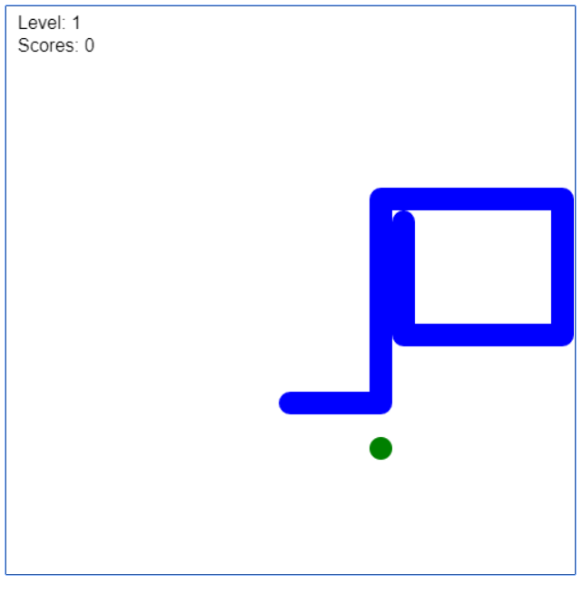
2.Giới thiệu game.
-Rắn sẻ tự động tìm đường đi ngắn nhất để ăn.
- Rắn sẻ tự động tang độ dài của than rắn
-Đường đi không có chướng ngại vật,rắn sẻ tự động đi.

Slide 5
3.Giải thuật sử dụng cho AI
Thuật toán tìm kiếm Breadth First Search
– Đây là thuật toán tìm các đỉnh bằng cách duyệt theo chiều rộng.
– Xuất phát từ 1 đỉnh và đi tới các điểm kề nó, tiếp tục cho đến khi không còn đỉêm nào có thể đi và nhập bằng tay số điểm nó sẻ ăn.
– Trong quá trình đi đến điểm kề, tiến hành lưu lại điểm cũ đã ăn và rắn sẽ dài ra để khi đi ngược lại hoặc tự đụng vào thân mình rắn sẻ chết và sẻ thua,và dần đó rắn sẻ tìm đuồng đi ngắn nhất để ăn các điểm còn lại mà không thể tự ăn mình.
– Sở dĩ thuật toán này tìm được đường đi ngắn nhất là nhờ vào cơ chế rắn không thể tự ăn bản thân và đụng vào 4 cạnh đã làm sẵn.

Slide 6
(Nếu bạn đã quen thuộc với thuật toán Breadth First Search, có thể bỏ qua phần này.) Cơ chế làm việc của thuật toán tương tự như vết dầu loang, tìm kiếm những điểm gần nhất trước. Bạn có thể thấy một vài game sử dụng bản đồ hay liên quan đến AI cũng có thể sử dụng thuật toán này. Một ví dụ bạn có thể áp dụng thuật toán này là thuật toán A* để giải quyết

Slide 7
3.Giai thuật sử dụng cho AI
Thuật toán tìm kiếm Breadth First Search

